Slide 1
VICER
VR과 360도 카메라를 이용한
실시간 스트리밍 원격제어 차량
360° Avatar Driver
2018 정보통신종합설계 최종발표
한국외국어대학교 정보통신공학과
팀장 박지훈
류형오
나윤호
유한석
유정현

Slide 2
작품소개
OUR
STEPS
개발 동기
VICER
시스템 소개
적용 기술 소개
창의성 & 특장점
Q & A
시연

Slide 3
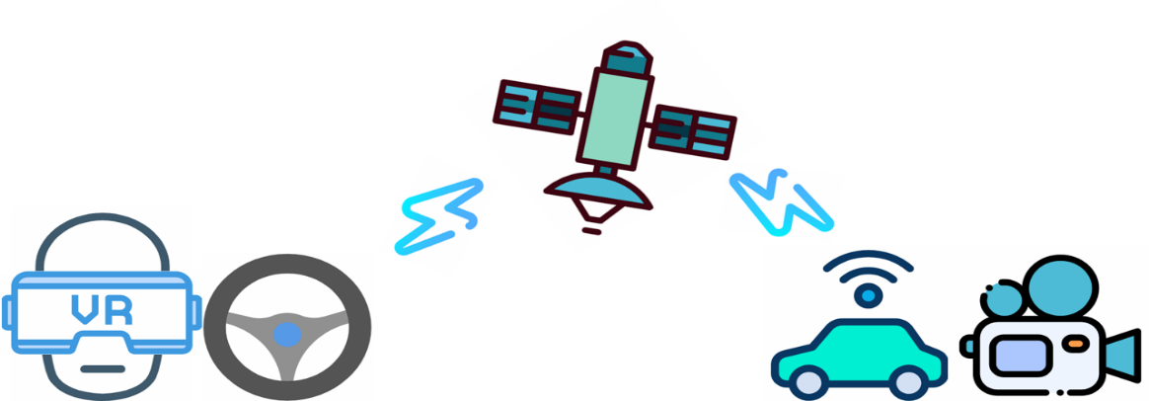
작품 소개
360도 아바타 드라이버는 삼성 기어 360을 이용해, 2D영상의 한정된 시야에서 벗어나, 3D영상을 실시간으로 스트리밍하여 Rc카의 1인칭 시점으로 VR을 보며 조종함으로써 실제 주행을 체험하는 것 같은 재미를 제공하는 작품이다.
360° Avatar Driver

Slide 4
개발 동기
1. 개발 동기

Slide 5
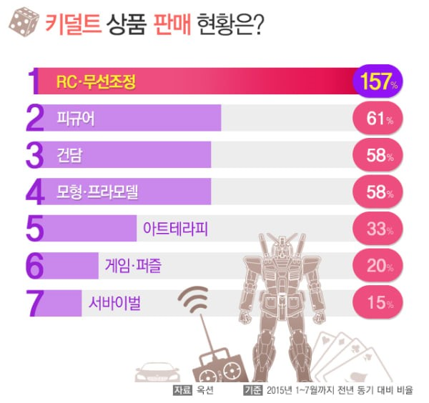
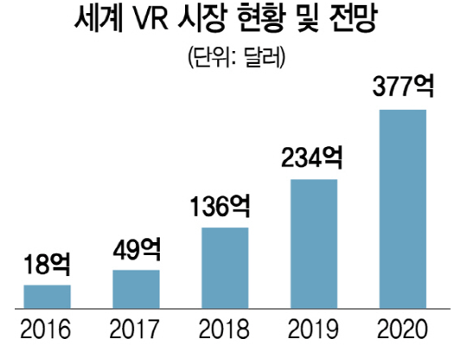
개발 동기
BI intelligence
최근 들어 RC카, VR 등과 같은 장난감의 출원과 시장규모가 최근 5년사이 지속적으로 증가하는 추세를 볼때 RC카와 VR을 결합한 원격제어 차량을 통해 혼합현실적인 요소를 더해 새로운 컨텐츠를 만들어낼수 있음

Slide 6
시스템 소개
1. 전체 시스템 구성도
2. 세부 시스템 구성도
3. 통신 흐름도

Slide 7
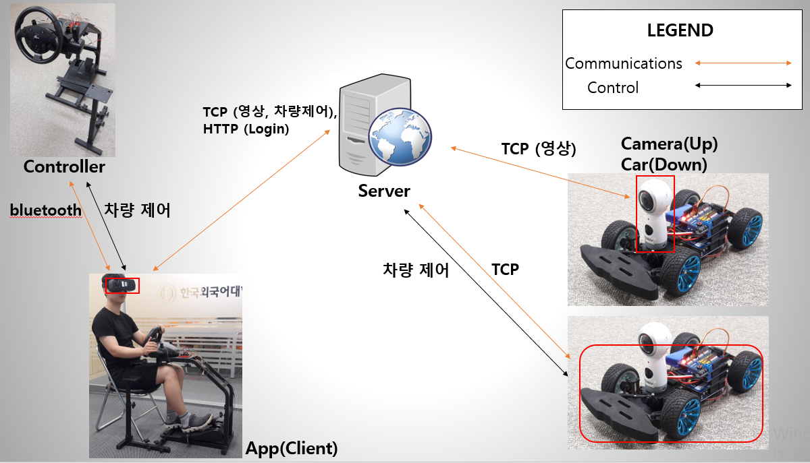
시스템 소개
1. 전체 시스템 구성도

Slide 8
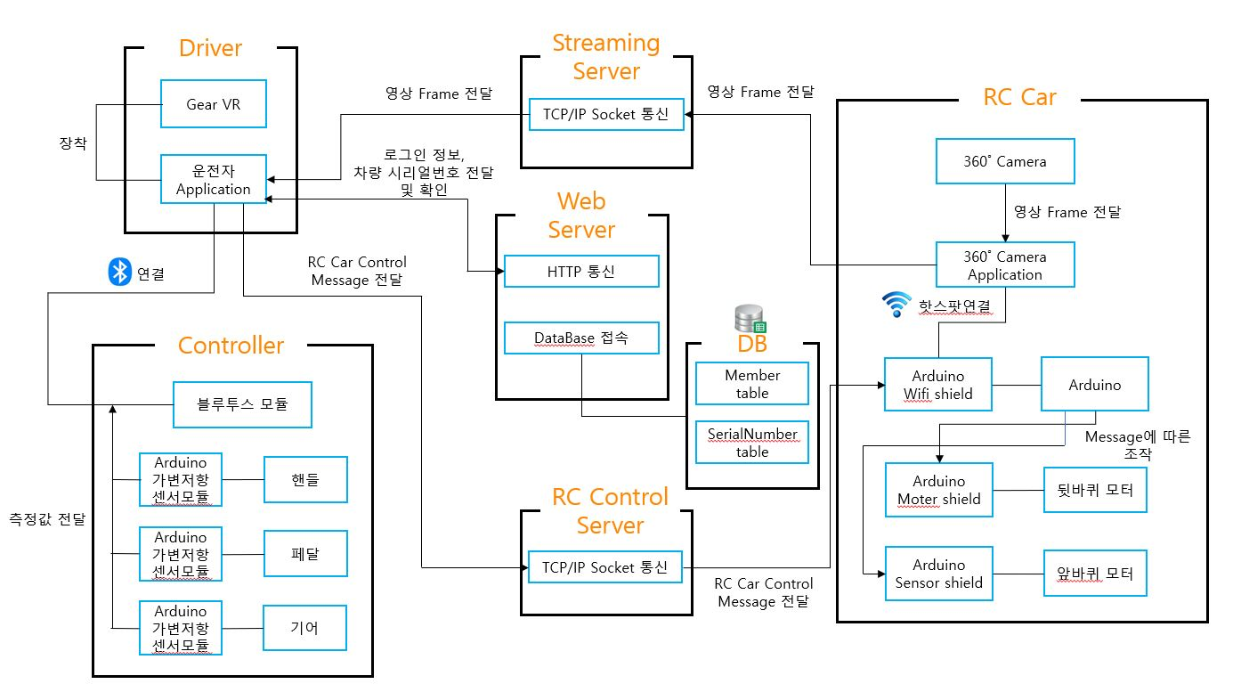
시스템 소개
2. 세부 시스템 구성도

Slide 9
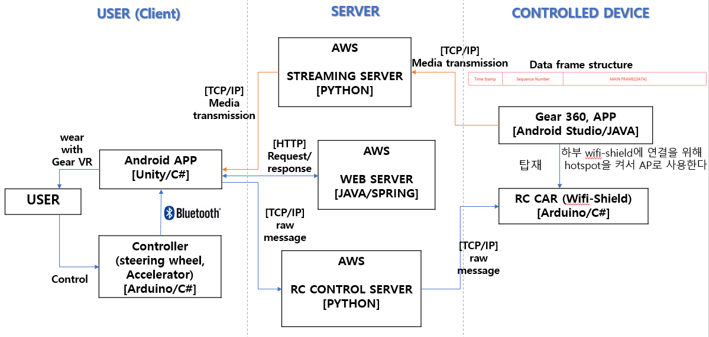
시스템 소개
3. 통신 흐름도

Slide 10
기술 소개
1. Frame Compression
2. Media Transmission

Slide 11
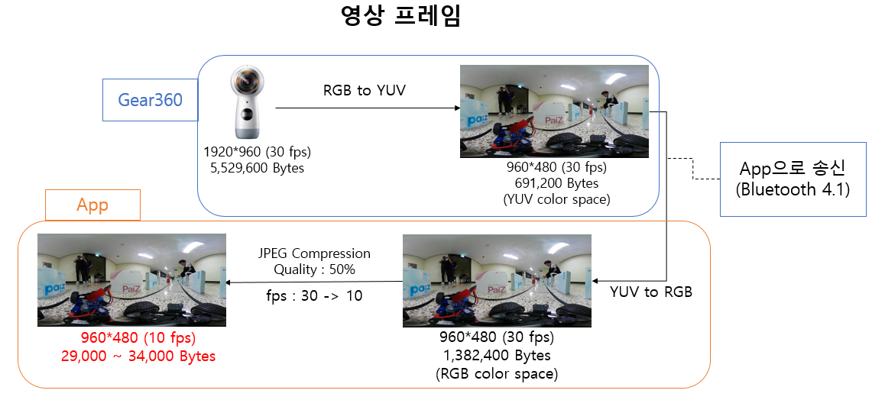
기술 소개
1. Frame Compression

Slide 12
기술 소개
2. Media Transmission
- TCP
RTSP protocol을 참조하여 독자적으로 Media Transmission TCP protocol을 만들었다.
Sender는 프레임의 길이를 측정하여 해당 정보를 4byte 'Frame Data Size'로 추가해준다.
마지막으로 Sender identification을 위해 1Byte Header를 추가하여 캡슐화를 완료한다.
Receiver는 수신 받은 Packet을 역캡슐화하고 수신 받을 프레임의 길이를 예측한다.
프레임 데이터가 들어오게 되면 프레임 데이터를 조합하여 화면에 띄워 준다.
<Packet Frame Structure>

Slide 13
창의성 & 특 장점
- 거리제약의 극복
근거리에서만 할 수 있는 기존 원격제어 제품들과 달리 거리제약 없이
VR기기를 통해 집에서도 컨텐츠를 제공받을 수 있음
- 한정된 시야의 극복
2D의 영상만을 제공하는 기존 무선조종 RC카와 달리 실제 화면 영상을 360도 카메라의 스티칭기법을 통하여 3D 영상을 제공하여 실제 운전하는 것과 같은 현장감을 줌

Slide 14
Q & A
Social Media
Program
Contents
Photography
Movies

Slide 15
시연
앞쪽에 준비된 작품을 시연하도록 하겠습니다.

Slide 16
THANK YOU
For Seeing The Presentation

